Slide 1
Das alte und neue PolG in BW
Stefan Leibfarth
8. No-Spy Konferenz
18.05.2019

Slide 2
Rückblick auf die Verschärfung 2017
Im Koalitionsvertrag zwischen Grünen und CDU vereinbart
Jedoch teilweise über den QV hinaus
Weitestgehend unbemerkt verabschiedet

Slide 3
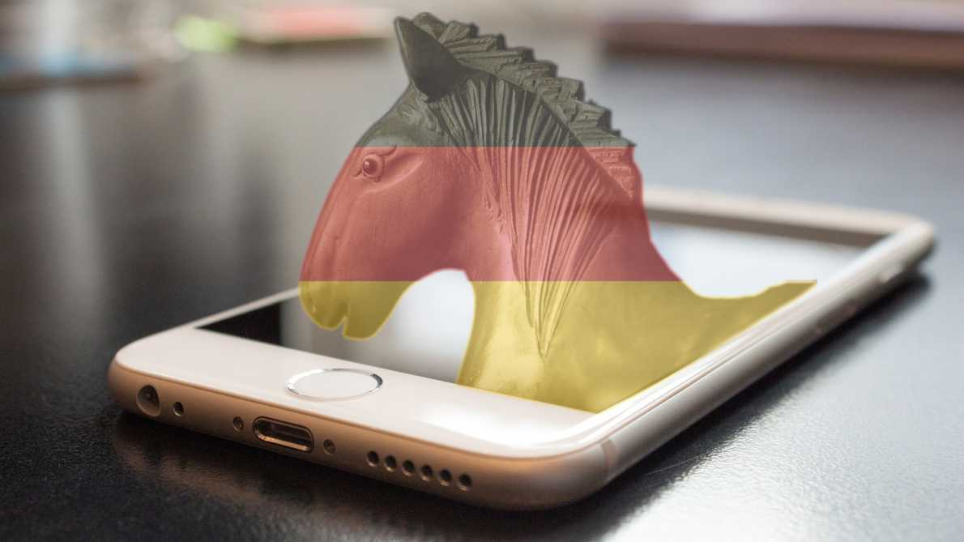
Staatstrojaner
Für Polizei und LfV
Grund: E2E-Verschlüsselung
Problem: Gefährdet uns alle

Slide 4
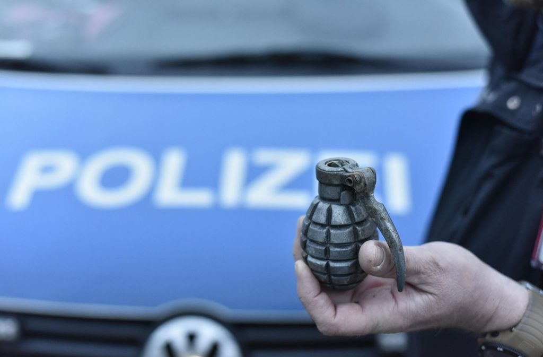
Handgranaten und Sprengstoff
Immerhin nicht gegen Menschenmengen.

Slide 5
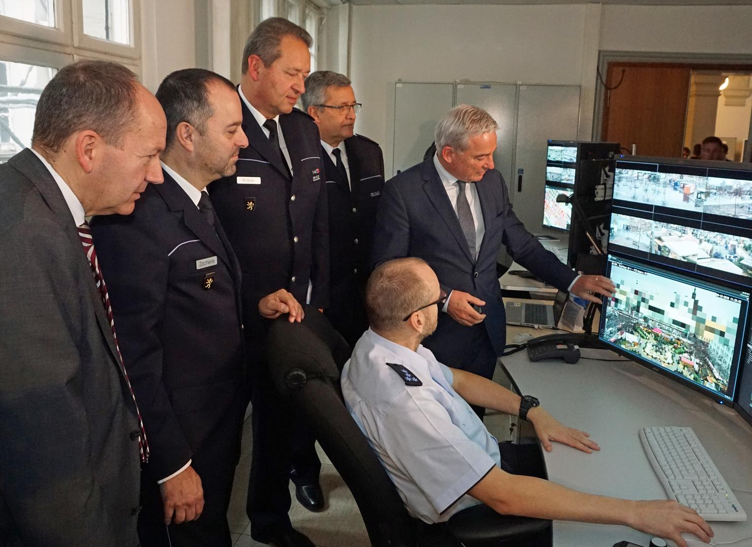
Intelligente Videoüberwachung
Im öffentlichen Bereich
‚Verdächtiges‘ Verhalten erkennen
Aktuell Pilotprojekt in Mannheim

Slide 6
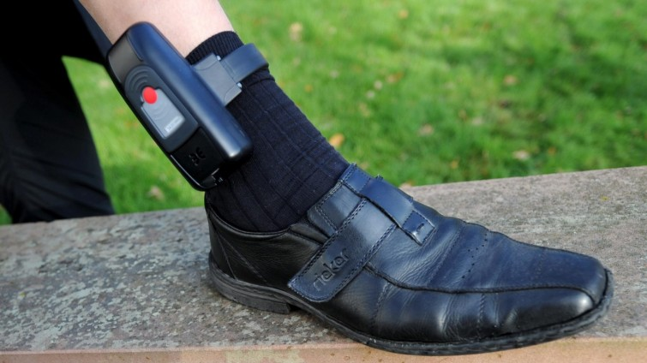
Aufenthaltsverbote und elektronische
Fußfessel
U.a. für sog. ‚Gefährder‘

Slide 7
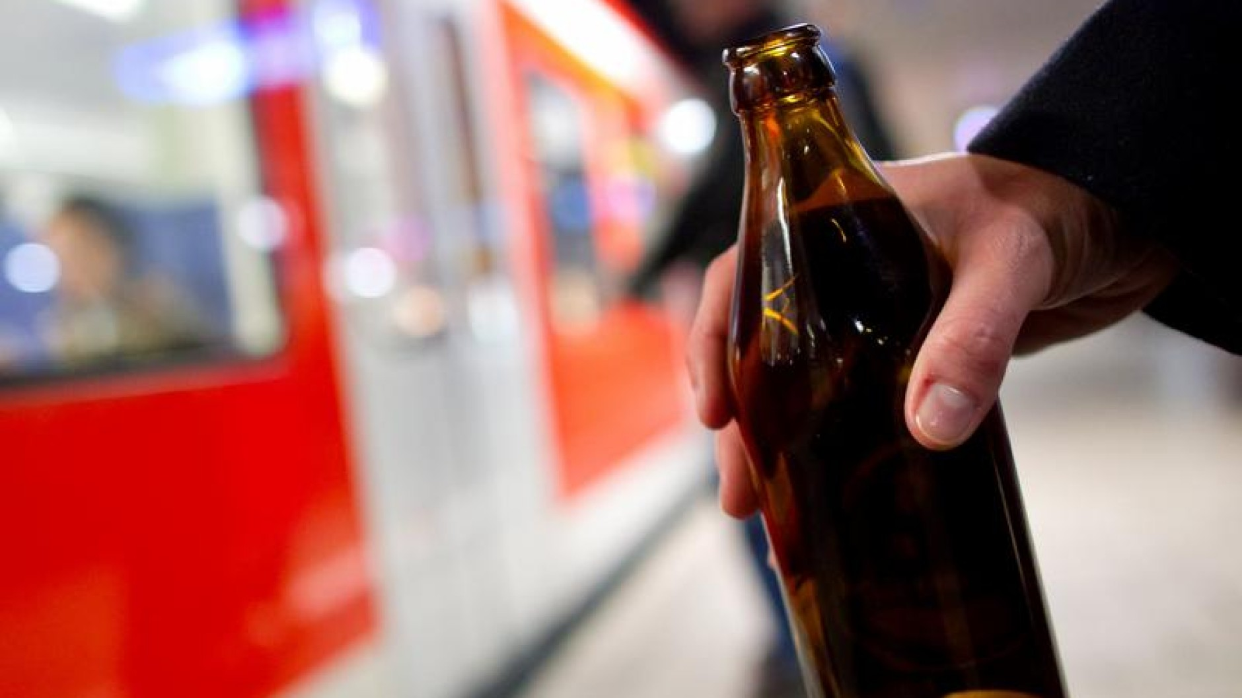
Alkoholverbote im öffentlichen Raum
Dafür kein generelles Verkaufsverbot ab 22 Uhr mehr.
Konsum und Mitführen kann in begrenztem Zeitraum verboten werden.

Slide 8
Warum eine weitere Verschärfung?
Paradox: Es gibt immer weniger Straftaten
Aber: Sicherheitsgefühl nimmt ab
DSGVO Anpassung
TERRORISMUS !!!
Bisher gibt es einen Entwurf des IM;
die Grüne Fraktion lehnt diesen (noch) ab.

Slide 9
Onlinedurchsuchung
Quellen-TKÜ+

Slide 10
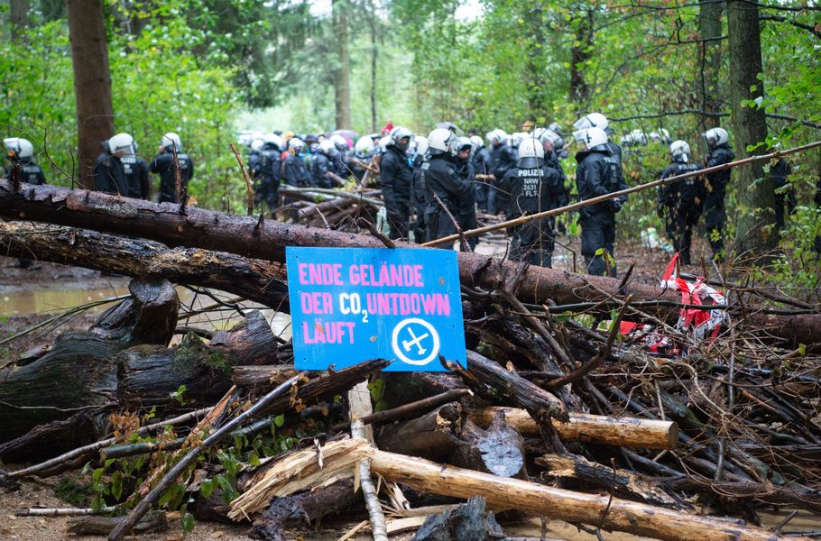
Gefährder-Gewahrsam
Für 3 Monate, aber immer verlängerbar

Slide 11
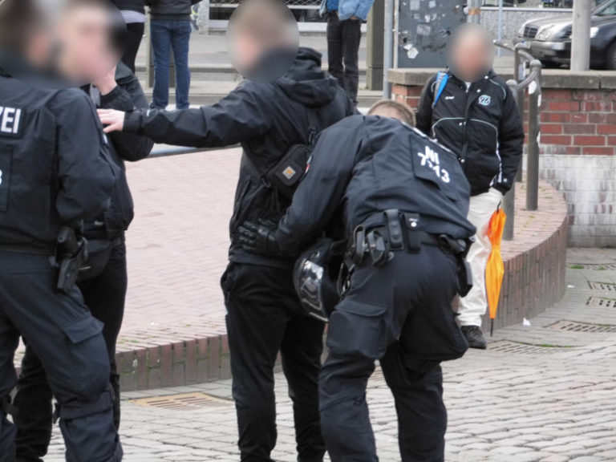
Durchsuchung von Personen u. Sachen
Bei großen Veranstaltungen ohne Anlass

Slide 12
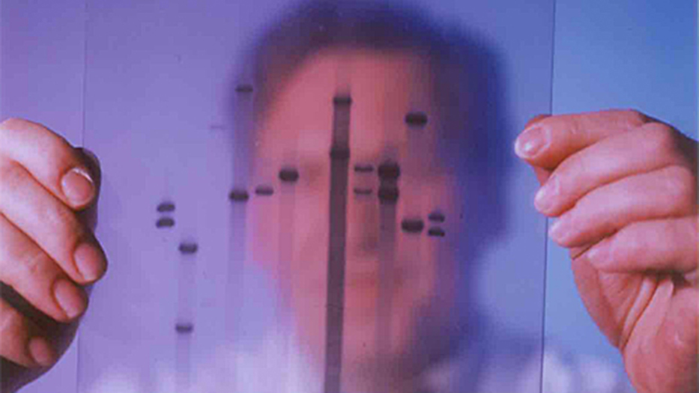
DNA-Analyse
Zur Verhinderung schwerster Straftaten
Zur Ermittlung von Augen-, Haut- und Haarfarbe, Alter, biogeographischer Herkunft usw.
Richtervorbehalt

Slide 13
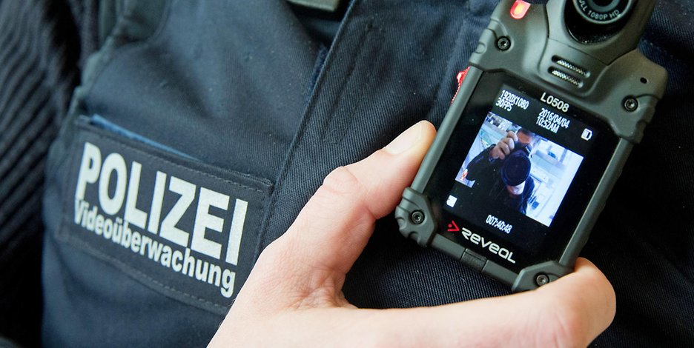
Bodycams im Innern
In Gaststätten, Diskos und Privatwohnungen
Zum Schutz von PolizistInnen

Slide 14
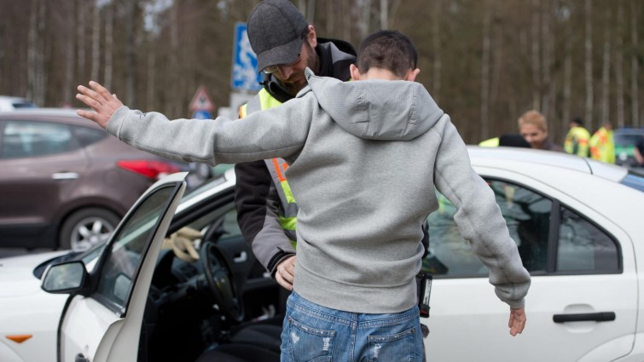
Schleierfahndung
Personenkontrollen bis zu 30 km um Staatsgrenze
Auf allen Straßenarten

Slide 15
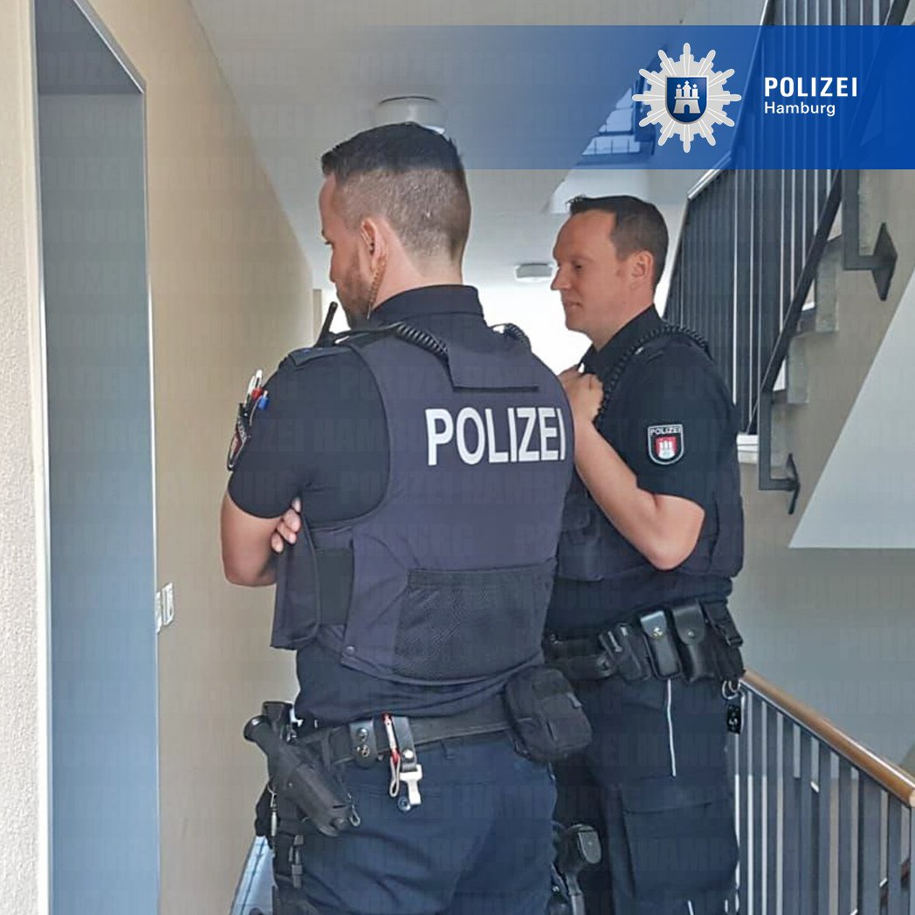
Gefährderansprache

Slide 16
Betrifft es auch Dich?
Gesetze werden oft weiter gefasst als für den behaupteten Fall nötig
Gesellschaftliche Konflikte verschärfen sich
Vertraust Du Deinem Staat noch?

Slide 17
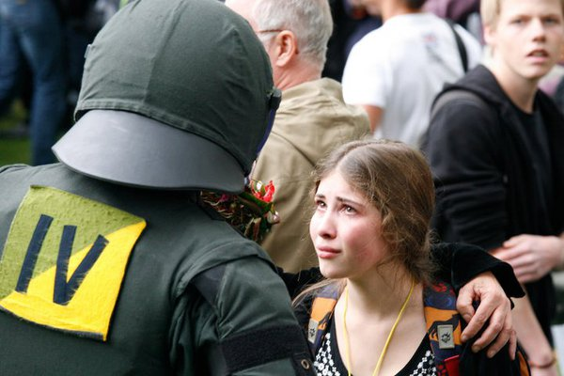
Polizei der Zukunft?

Slide 18
Danke für die Aufmerksamkeit!
Bündnis: nopolgbw.org
Kontakt:
https://stefan.leibfarth.org/kontakt

